Slide 1

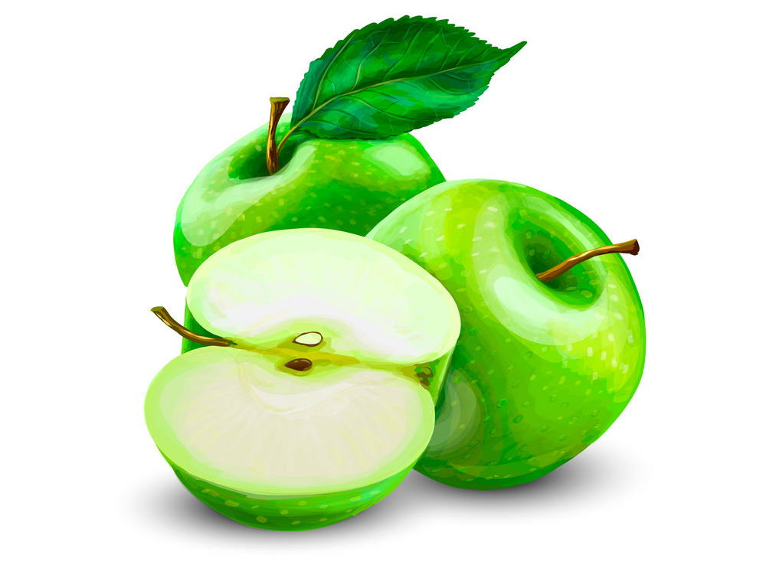
Математика
Розділ 6. Множення і ділення в межах 1000. Усне множення і ділення
Сьогодні
Урок
№141
Частини. Позначення частин числа цифрами. Розв'язування задач, що включають знаходження частини числа

Slide 2

Сьогодні
18.04.2022
Організація класу
Встаньте, діти, всі рівненько,
Посміхніться всі гарненько.
Посміхніться ви до мене,
Посміхніться і до себе,
Привітайтесь:
«Добрий день!»

Slide 3


Сьогодні
Визнач, яке число заховало сонечко
18.04.2022
180
20
9
∙

Slide 4
Сьогодні
Визнач, яке число заховало сонечко
18.04.2022
300
3
5
180
:
∙

Slide 5
Сьогодні
Визнач, яке число заховало сонечко
18.04.2022
240
10
8
300
:
∙

Slide 6
Сьогодні
Визнач, яке число заховало сонечко
18.04.2022
20
240
12
:

Slide 7
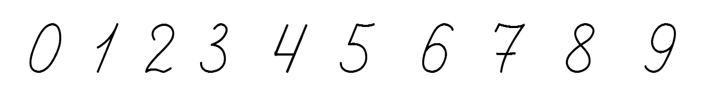
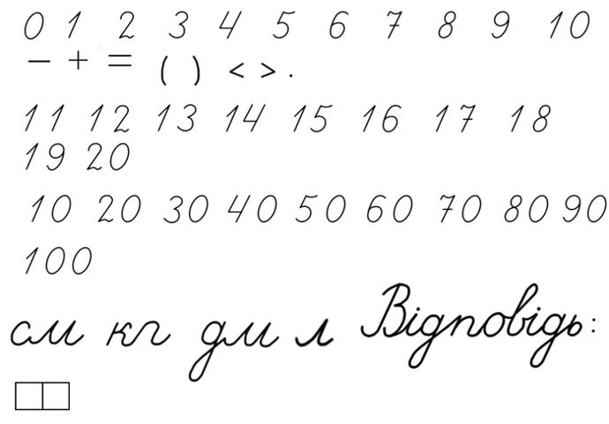
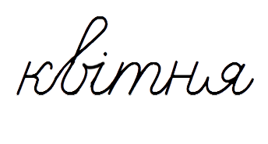


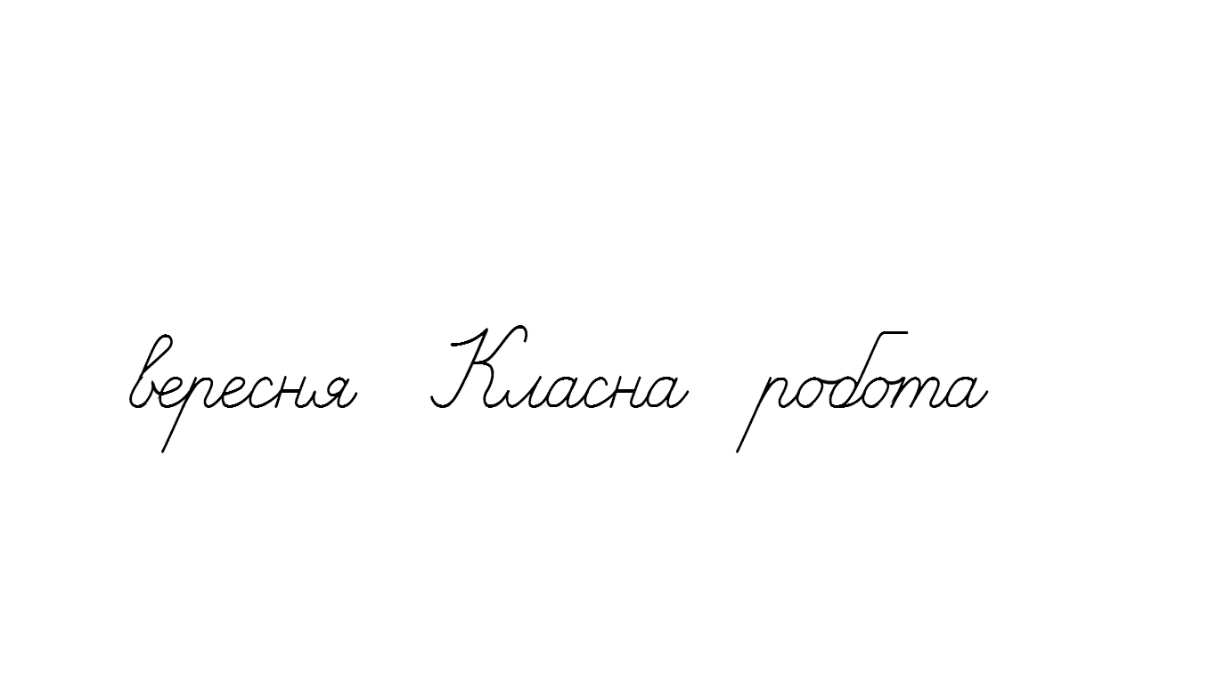
Сьогодні
18.04.2022
Каліграфічна хвилинка
Запишіть каліграфічно останнє число, що загадувало сонечко.

Slide 8

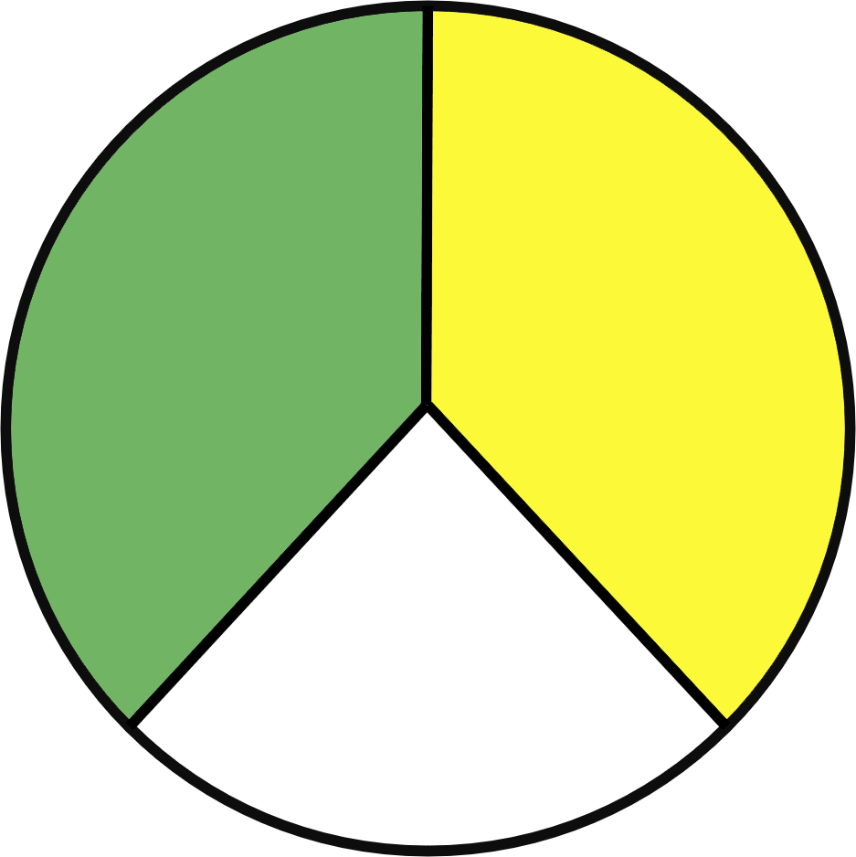
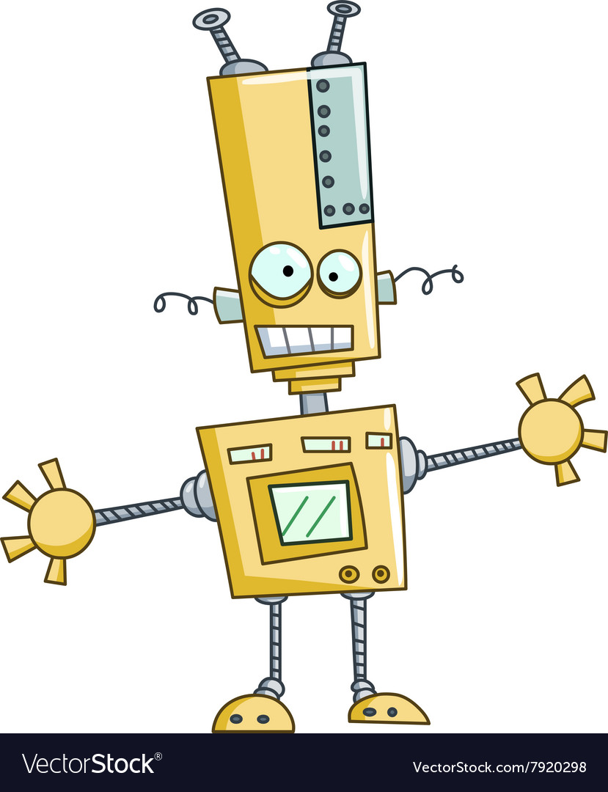
=
˗
+
∙
:
Сьогодні
Які частини кругів не зафарбовані?
18.04.2022
Підручник.
Номер
548
Підручник.
Сторінка
90

Slide 9
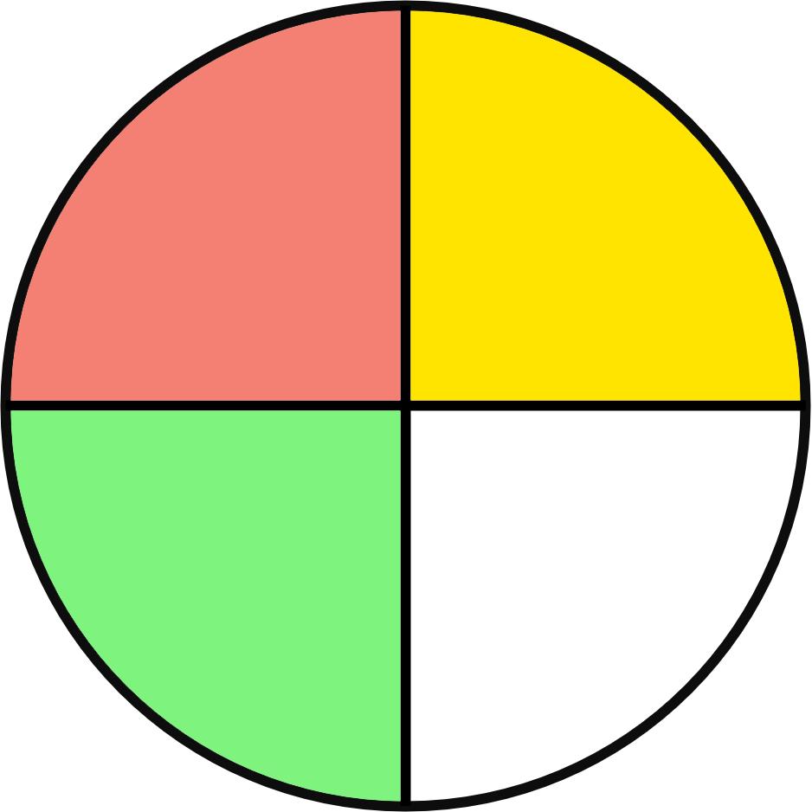
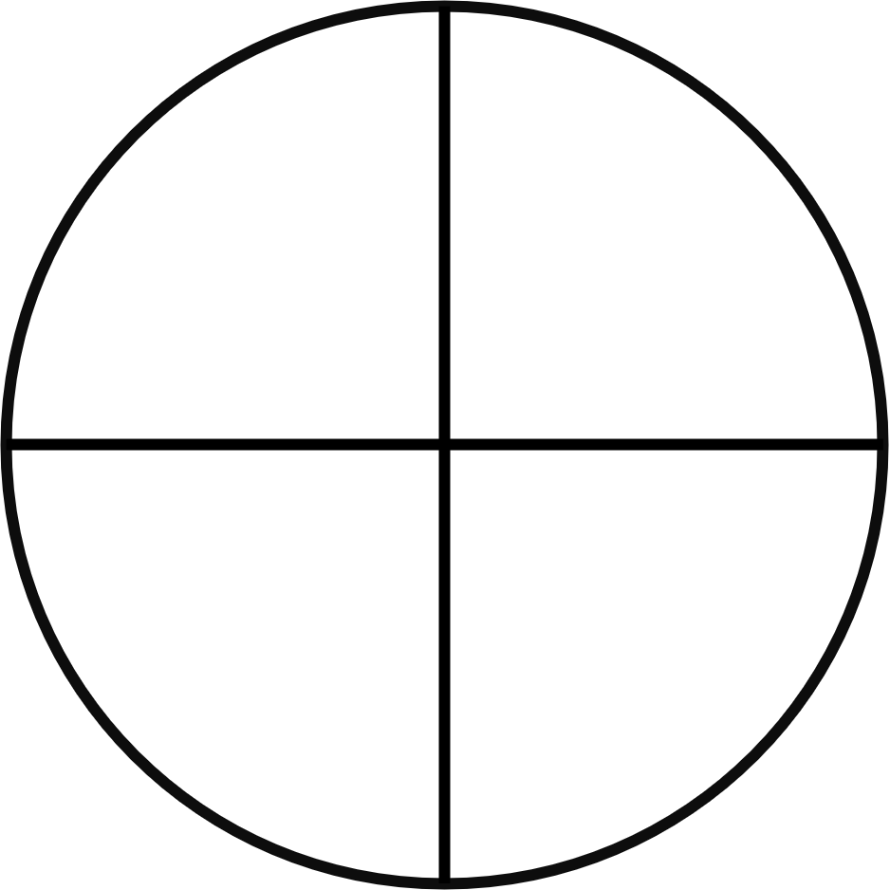
=
˗
+
∙
:
Сьогодні
Які частини кругів не зафарбовані?
18.04.2022
Підручник.
Номер
548
Підручник.
Сторінка
90

Slide 10
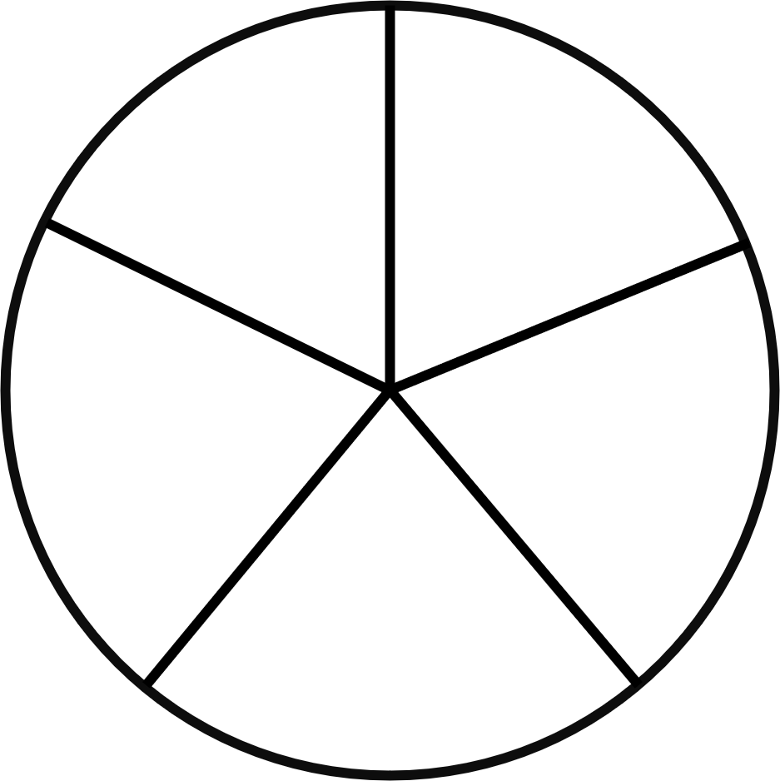
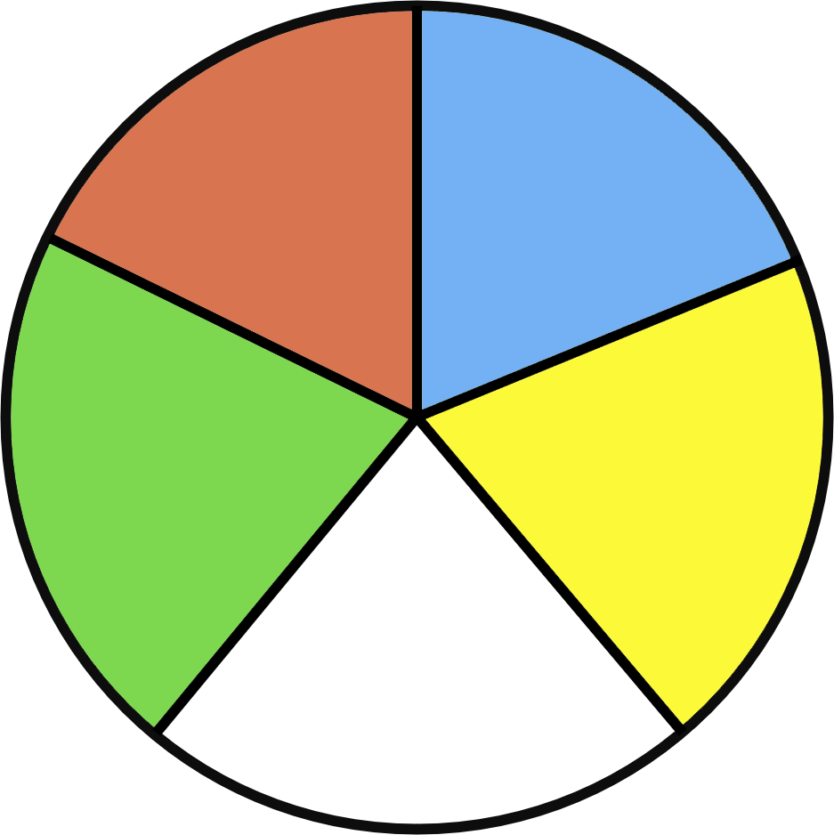
=
˗
+
∙
:
Сьогодні
Які частини кругів не зафарбовані?
18.04.2022
Підручник.
Номер
548
Підручник.
Сторінка
90

Slide 11
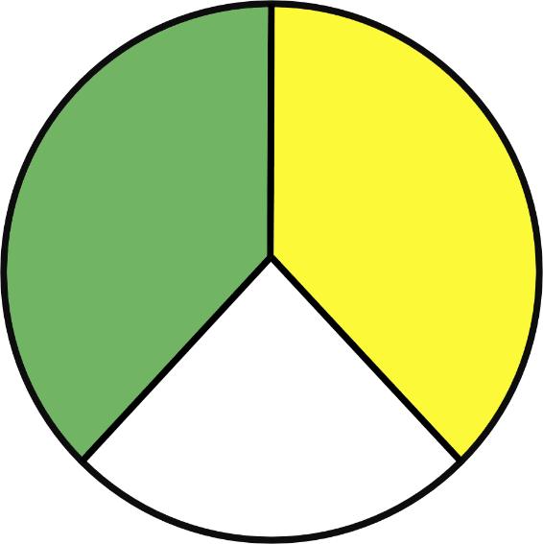
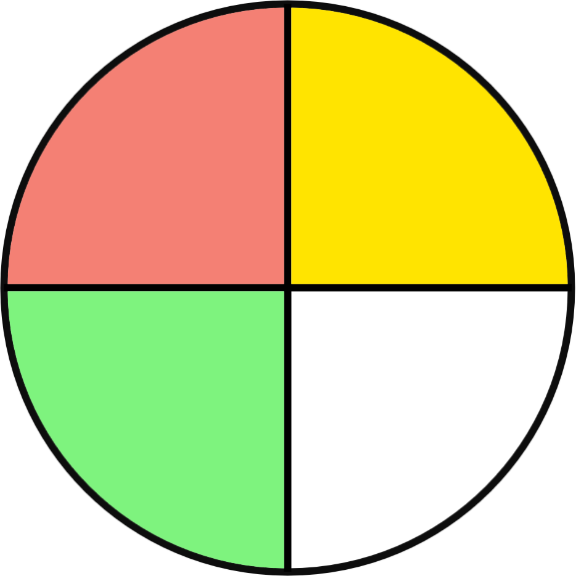
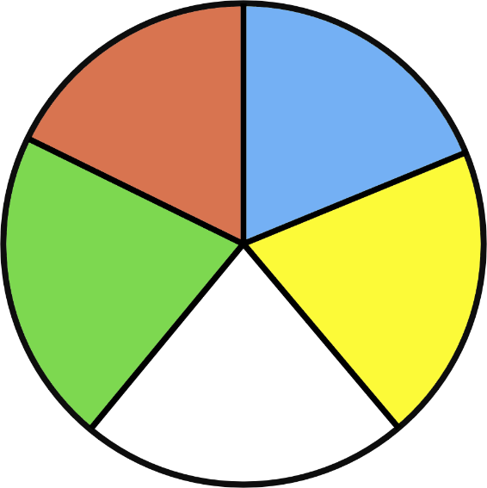


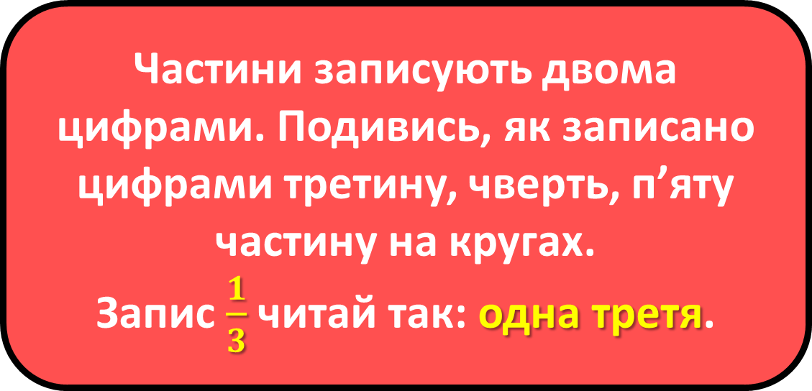


=
˗
+
∙
:
Сьогодні
Запам’ятай!
18.04.2022
$$\frac{1}{3}$$
$$\frac{1}{4}$$
$$\frac{1}{5}$$
Частини записують двома цифрами. Подивись, як записано цифрами третину, чверть, п’яту частину на кругах.
Запис $\frac{1}{3}$ читай так: одна третя.
Підручник.
Номер
548
Підручник.
Сторінка
90

Slide 12
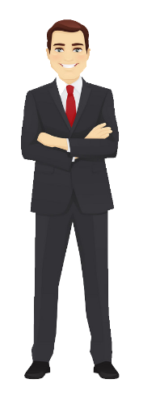
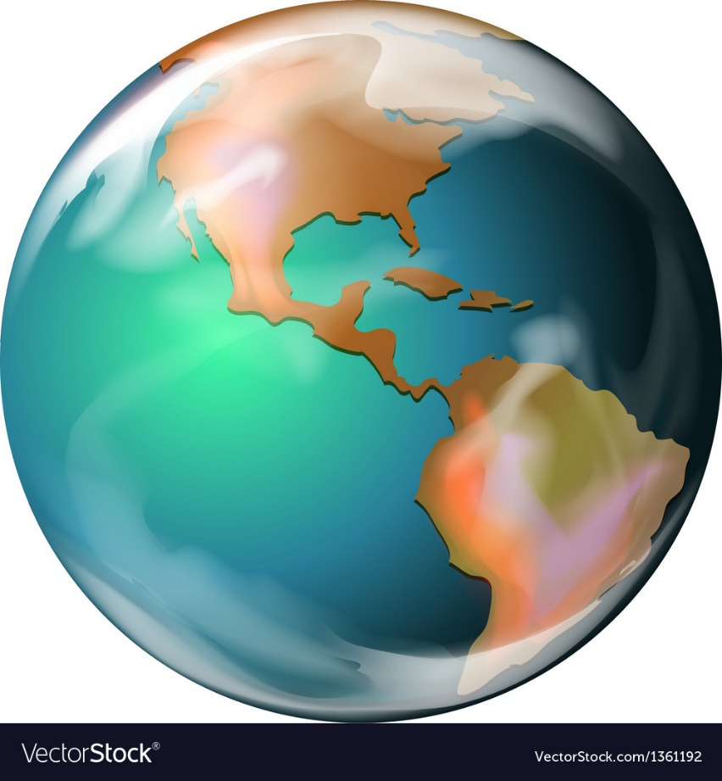
=
˗
+
∙
:
Сьогодні
Запам’ятай!
18.04.2022
Хто це?
Чисельник
1
Показує, скільки рівних частин цілого взяли.
Чоловік
Чоловік стоїть на землі
4
Що це?
Знаменник
Показує, на скільки рівних частин поділено ціле.
Земля

Slide 13




=
˗
+
∙
:
Сьогодні
Накресли такі самі смужки й запиши, яку частину кожної з них зафарбовано.
18.04.2022
$$\frac{1}{2}$$
$$\frac{1}{3}$$
$$\frac{1}{6}$$
Підручник.
Номер
549
$$\frac{1}{4}$$
Підручник.
Сторінка
90

Slide 14
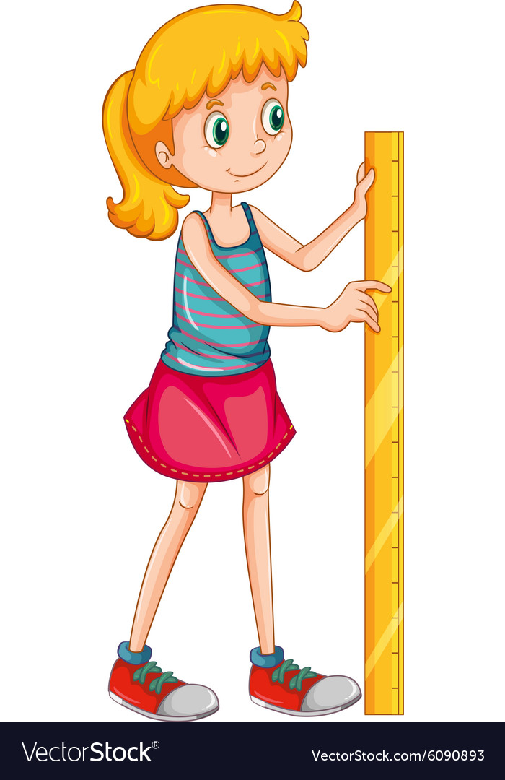
=
˗
+
∙
:
Сьогодні
Самостійно виміряй довжину смужки та знайди $\frac{1}{3}$ її.
18.04.2022
Підручник.
Номер
550
Підручник.
Сторінка
90

Slide 15

=
˗
+
∙
:
Сьогодні
Побудуй
18.04.2022
Побудуй відрізок АВ завдовжки 8 см. Покажи чверть відрізка. Як дізнатися довжину $\frac{1}{4}$ АВ? Перевір вимірюванням.
Підручник.
Номер
551
:
=
(см )
Підручник.
Сторінка
91

Slide 16
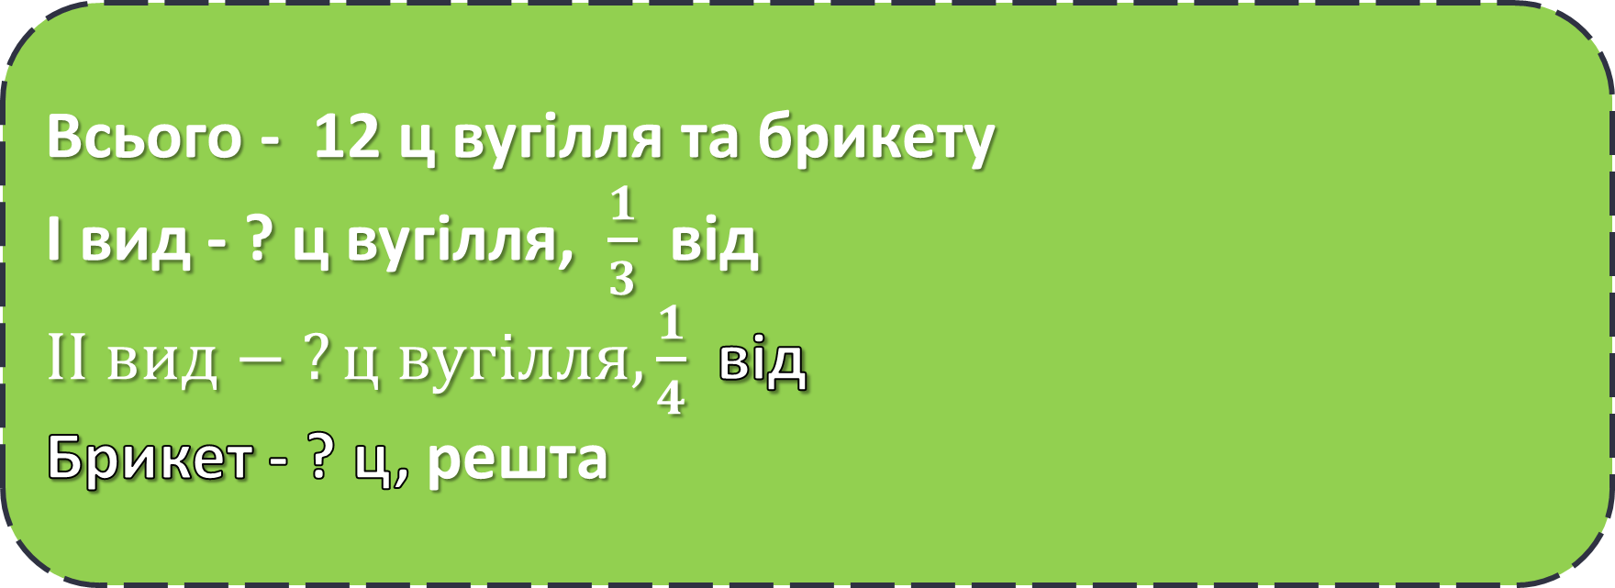
=
˗
+
∙
:
Сьогодні
Розв’яжи задачу
18.04.2022
Всього - 12 ц вугілля та брикету
І вид - ? ц вугілля, $\frac{1}{3}$ від
$ІІ вид − ?ц вугілля, \frac{1}{4}$ від
Брикет - ? ц, решта

Slide 17

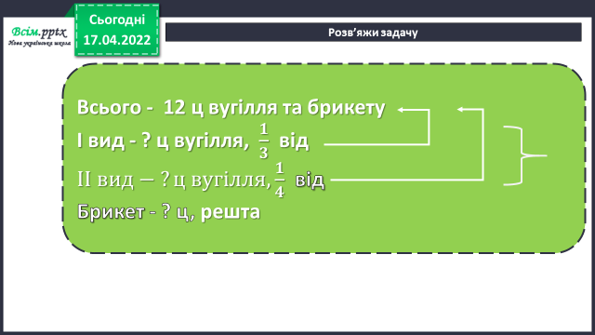
=
˗
+
∙
:
Сьогодні
Розв’яжи задачу
18.04.2022
1)
:
=
(ц) - вугілля 1 виду;
2)
:
=
(ц) - вугілля 2 виду;
3)
+
=
(ц) - всього вугілля;
Відповідь: 7 ц маса всього вугілля.

Slide 18
=
˗
+
∙
:
Сьогодні
Склади і розв’яжи задачу за коротким записом
18.04.2022
30 кг
Розклали по 5 кг
Пакетів - ?
20 кг
І авт. - 30 кг добрива, ? кг
ІІ авт. - ? кг, на 20 кг більше
Розклали по 5 кг - ? п.

Slide 19
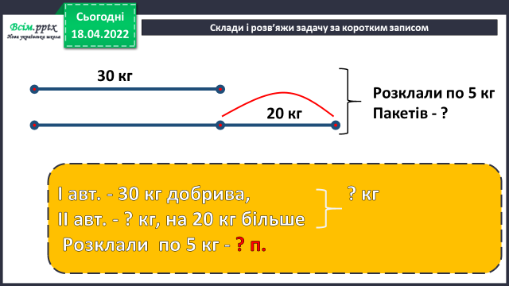
=
˗
+
∙
:
Сьогодні
Розв’яжи задачу
18.04.2022
1)
+
=
(кг) - ІІ автомобіль.
2)
+
=
(кг) - добрива разом.
3)
:
=
(п.)
Відповідь: 16 пакетів використали працівники.

Slide 20

=
˗
+
∙
:
Сьогодні
Обчисли вирази
18.04.2022
:
=
+
=
∙
=
∙
=
:
=
:
=
Підручник.
Номер
554
∙
=
:
=
Підручник.
Сторінка
91

Slide 21

Сьогодні
18.04.2022
Домашнє завдання
Задача №555,
приклади №556.

Slide 22













Сьогодні
18.04.2022
Рефлексія «Загадкові листи»
Обери лист, який ти хочеш відкрити
(щоби відкрити лист, натисніть на нього)
Сьогодні
на уроці
я навчився/
навчилася…
На уроці
я запам’ятав/
запам’ятала…
Найкраще
мені вдалося…
Найбільше
мені сподобалося…
Урок
завершую з настроєм…
Труднощі виникали…

